Slide 1
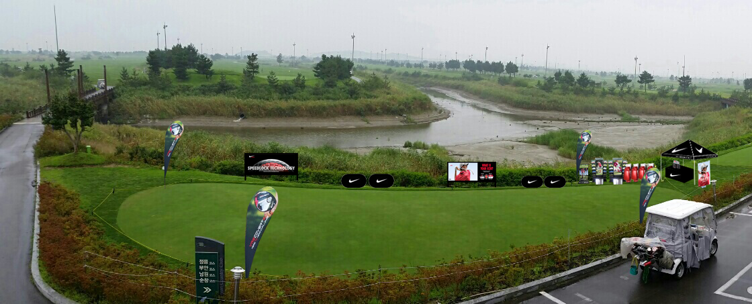

운영안
◆ 게시물 운영 계획
- 연습 그린 체험 존
KLPGA 보드
A-보드
A-보드
스톨디바이더
페더배너

